Slide 1
Игра SnakeI
Автор: Рабинович Игорь Андреевич
Руководитель: Бушенёв Игорь Владимирович

Slide 2
Введение
Пользователь управляет змейкой. Игрок может собирать объекты, которые увеличивают змейку в длину, таким образом игра становится сложнее с каждым разом.
Цель игры заработать как можно большее количество очков, избегая столкновения с самим собой или стенами игрового поля.
Notes:
Краткое описание:
Пользователь играет за Змейку на игровом поле (плоскости). Он может выбрать между ограниченным полем стенами или поле не ограничено ничем. Игрок может собирать объекты, которые увеличивают змейку в длину, таким образом игра становится сложнее с каждым разом. Цель игры заработать как можно большее количество игровых баллов, избегая столкновения с самим собой или стенами игрового поля. После окончания игровое имя и результат сохраняются в папке с игрой под названием «Player rating.txt».

Slide 3
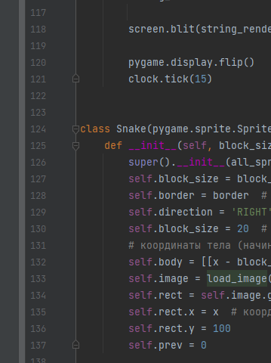
Функции и классы
start_screen()
choice_of_speed()
load_image()
game()
terminate()
Snake()
Notes:
В коде созданы функции, отвечающие за стартовый или финальный экран, скорость движения игровым персонажем (задаётся пользователем), загрузка изображений, игровой цикл, а также выход из игры, с закрытием всех процессов программы. Был создан и унаследован отдельный класс игрового персонажа, с рядом свойств, позволяющие изменять положения героя на плоскости.

Slide 4
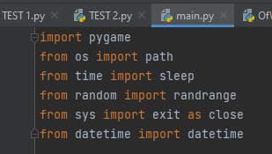
Модули
PyGame
OS
Time
Random
Sys
Datetime
Notes:
Непосредственно сам pygame
OS – для использования изображений
Time – для использования функции sleep, чтобы сделать таймаут
Random – для определения случайного расположения фрукта
Sys – для правильного закрытия программы
Datetime – для отображении даты в файле с рекордами

Slide 5
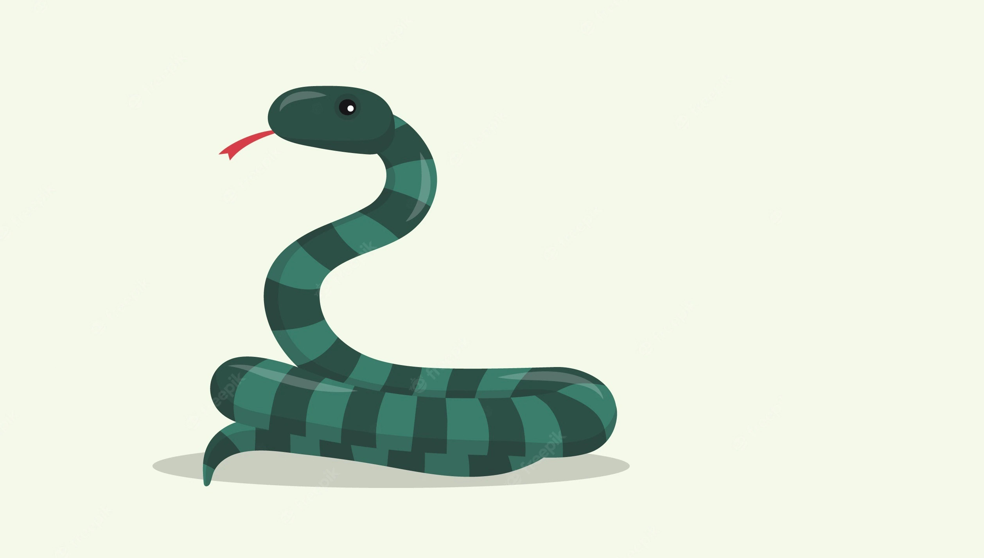
Спасибо!
Перейдём к демонстрации

